Slide 1
Zaštita od zlonamernog sadržaja na internetu
Petar Kresoja
pkresoja@singidunum.ac.rs

Slide 2
Uvod
Internet je postao neizostavan deo naše svakodnevice, obezbeđujući nam neograničen pristup informacijama i mogućnost za komunikaciju.
Međutim, sa svim prednostima idu i izazovi, a jedan od najznačajnijih je zaštita od zlonamernog sadržaja.

Slide 3


Upoznavanje sa potencijalnim opasnostima
Preuzimanje aplikacija, posećivanje nepoznatih veb-sajtova i otvaranje neprofesionalnih e-pošta mogu predstavljati rizik.
Obrazovanje korisnika o potencijalnim opasnostima kroz kampanje obaveštavanja i obuka je od izuzetne važnosti.

Slide 4


Korišćenje antivirusnih programa i fajervola
Instaliranje antivirusnih programa i fajervola na računaru i pametnim uređajima može sprečiti ulazak zlonamernog softvera i zaštititi podatke korisnika.

Slide 5
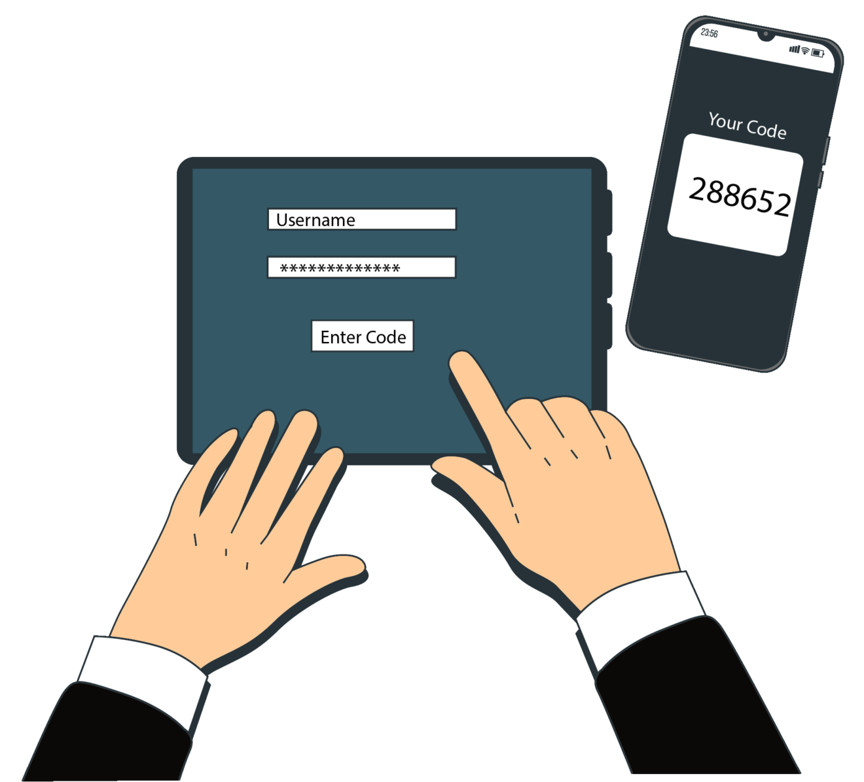
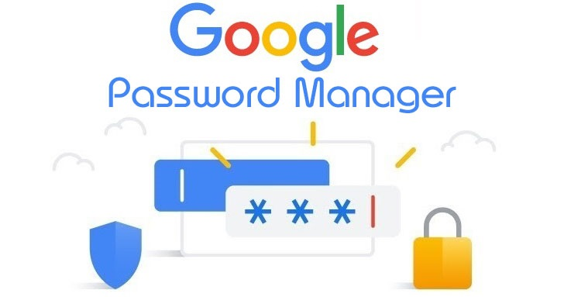
Korišćenje dvostruke autentifikacije
Jedna od najčešćih pretnji je hakovanje lozinki. Korisnici trebaju stvarati jake lozinke i koristiti dvostruku autentifikaciju kada je to moguće, što dodatno povećava nivo bezbednosti.

Slide 6
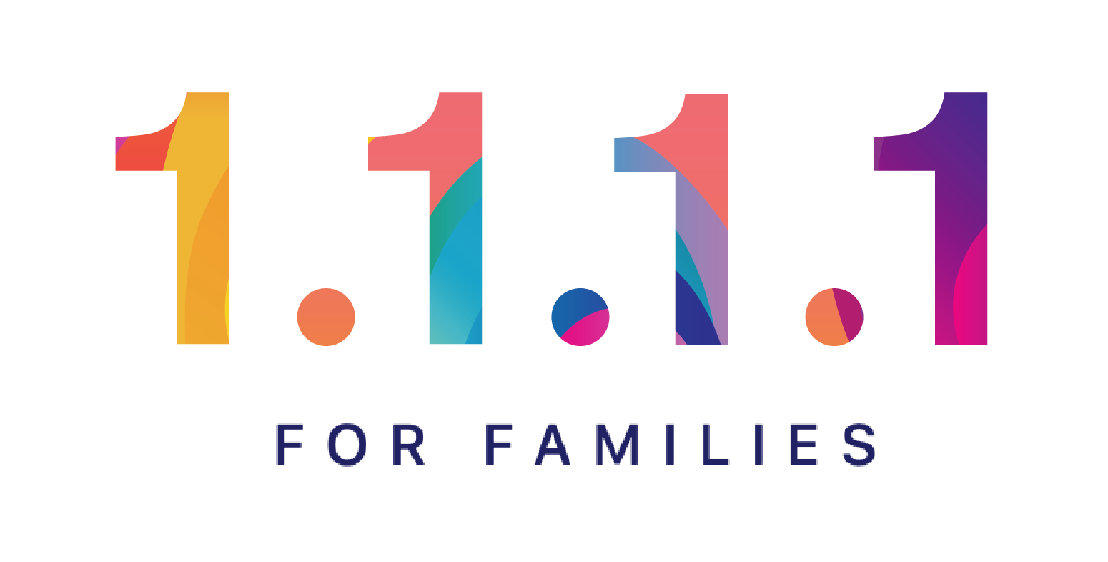
Monitoring dečjeg internet korišćenja
Roditelji bi trebalo da prate aktivnosti svoje dece na internetu, uvodeći filtre za sadržaj i obrazovanjem o bezbednom internet korišćenju.

Slide 7
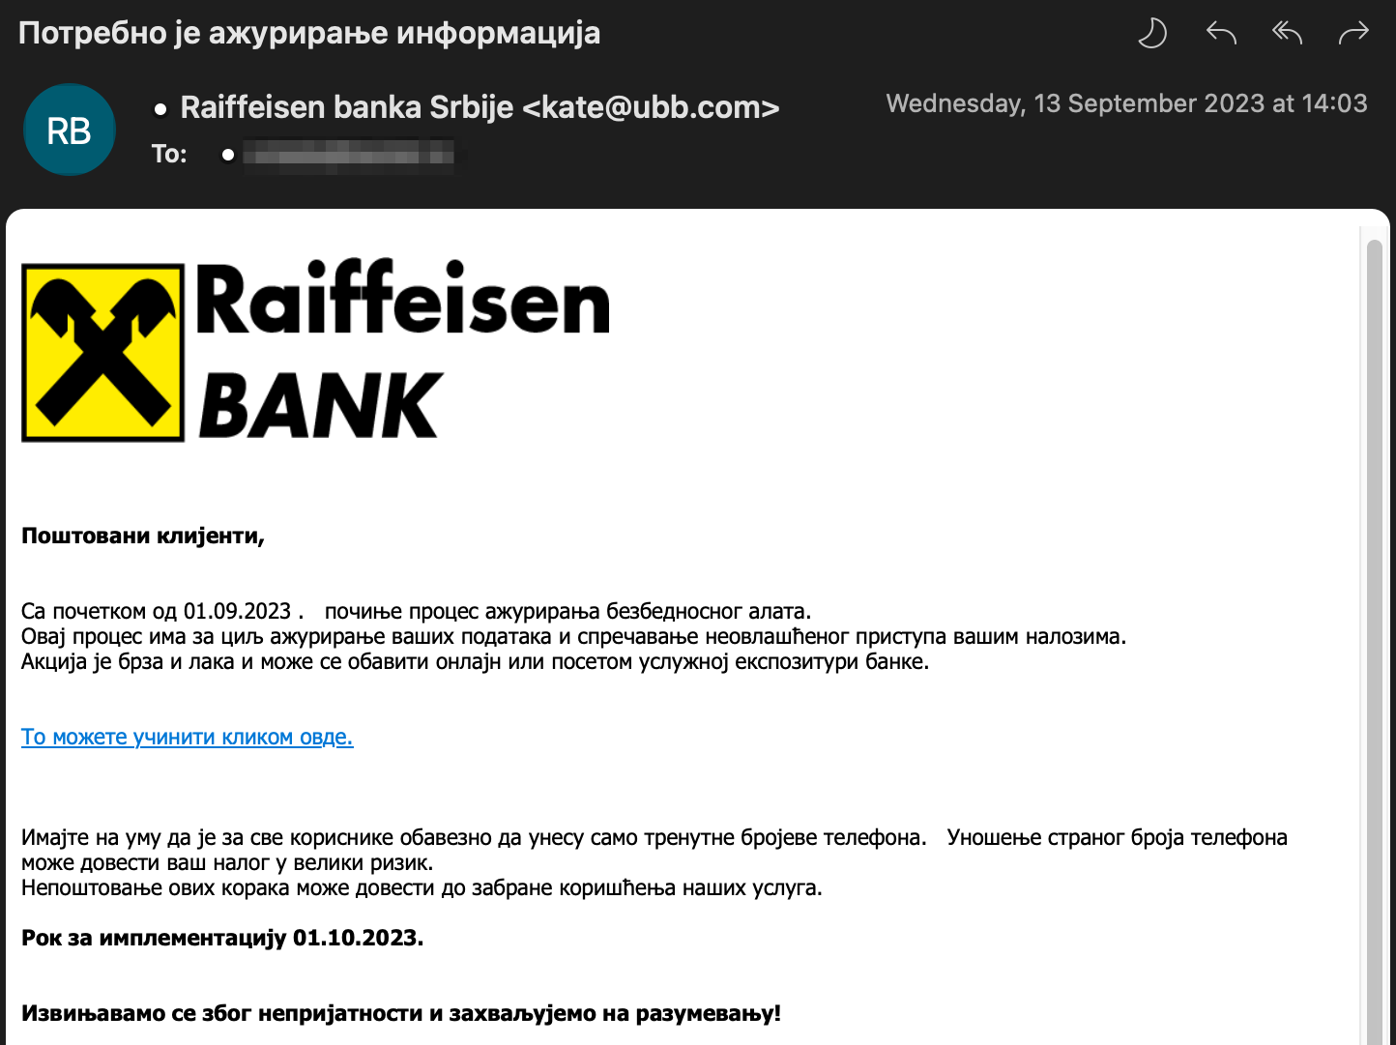

Slide 8
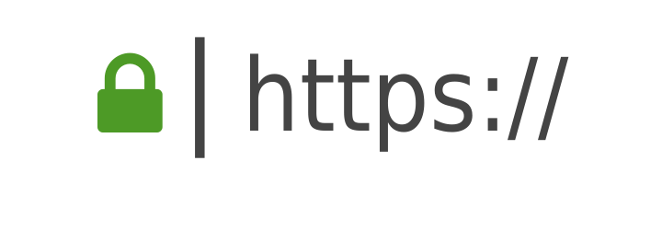

Obaveštavanje o zlonamernim sadržajima
Obrazovanje javnosti o različitim vidovima zlonamernog sadržaja i načinima za prepoznavanje i suzbijanje njega može podignuti nivo svesti i zaštite.

Slide 9
Zaključak:
Zaštita od zlonamernog sadržaja na internetu je zadatak koji zahteva saradnju svih korisnika i obrazovnih institucija.
Sprovođenje bezbednosnih mera i podizanje svesti o potencijalnim rizicima su ključni elementi za ostvarivanje bezbednog i odgovornog korišćenja interneta.

Slide 10
Pitanja?

Slide 11
Hvala na pažnji!

